Slide 1
Патриотический квиз
«Великая
Отечественная
война»

Slide 2
I тур
Выберите правильный ответ

Slide 3
В каком году Москве было присвоено звание
города-героя?
1961
1964
1962
1965

Slide 4
С захватом какого города
начинается официальная блокада Ленинграда?
Шлиссельбург
Кронштадт
Пушкино
Новгород

Slide 5
Назовите город-герой, который ни разу за всю историю своего существования не был захвачен вражескими войсками
Киев
Севастополь
Сталинград
Ленинград

Slide 6
Знаменитая надпись «Умираю, но не сдаюсь. Прощай Родина» была сделана на стенах этого сооружения
Дом Павлова
Брестская крепость
Смоленский кремль
Ленинградский вокзал

Slide 7
В каком городе-герое находится
"Памятник затонувшим кораблям"?
Севастополь
Симферополь
Одесса
Керчь

Slide 8
Частью какого плана было нападение и захват города Ленинграда?
«Цитадель»
«Барбаросса»
«Уран»
«Блау»

Slide 9
Город-солдат, город-труженик, неприступная крепость на Севере
Североморск
Мурманск
Архангельск
Магадан

Slide 10
Как звали маленькую ленинградку, чей дневник стал символом страшной блокадной поры?
Лиза Чайкина
Ульяна Громова
Таня Савичева
Ольга Невская

Slide 11
Самая низкая норма выдачи хлеба
во время блокады Ленинграда
250 граммов
200 граммов
125 граммов
300 граммов

Slide 12
Il тур
Вопросы с подсказкой

Slide 13
Как называлось основное
транспортное средство
в холодные месяцы
в блокадном Ленинграде
Н

Slide 14
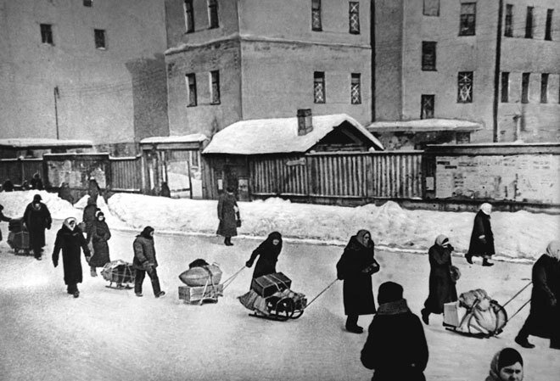
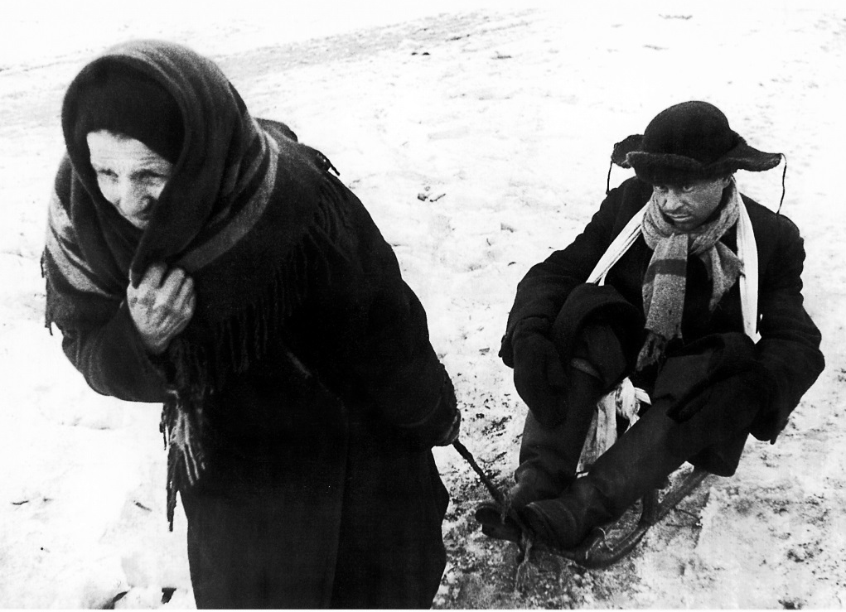
САНКИ

Slide 15
Его использовали для оповещения граждан в осаженном городе.
Он навсегда стал печальным символом блокадного Ленинграда
Т

Slide 16
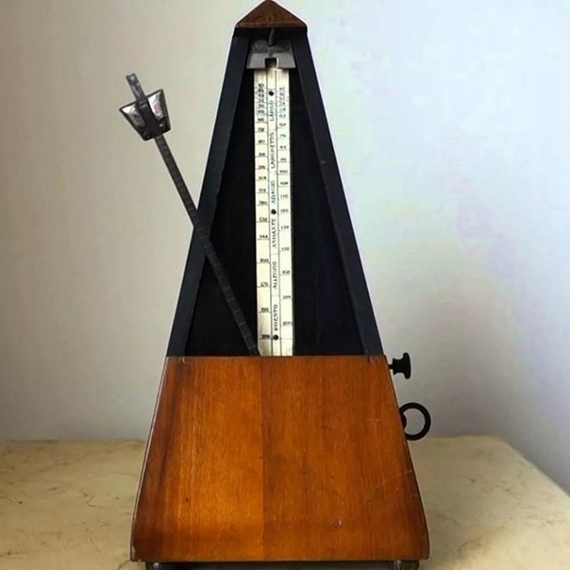
Включался во время налетов.
Быстрый ритм означал воздушную тревогу,
медленный – отбой
МЕТРОНОМ

Slide 17
Установить реальный рецепт
этого блюда непросто. Он менялся чуть ли не каждый день в зависимости от того, какие ингредиенты были в наличии
Б

Slide 18
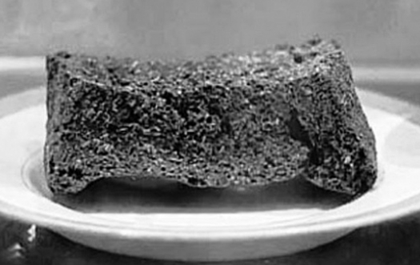
Рецепт хлеба:
пищевая целлюлоза 10-15 %
жмых и солод – 10-15 %
обойная пыль – 2 %
выбойки из мешков – 2 %
хвоя – 1 %
ржаная обойная мука – 70-75 %
ХЛЕБ

Slide 19
Весной 1943 г. в Ленинград прибыл особый груз для борьбы с грызунами.
Что это было?
О

Slide 20
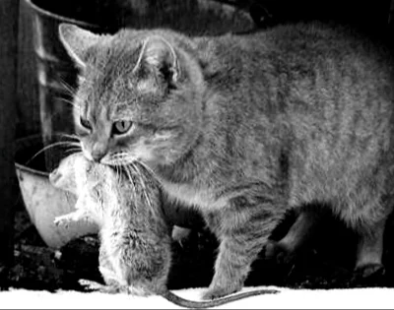
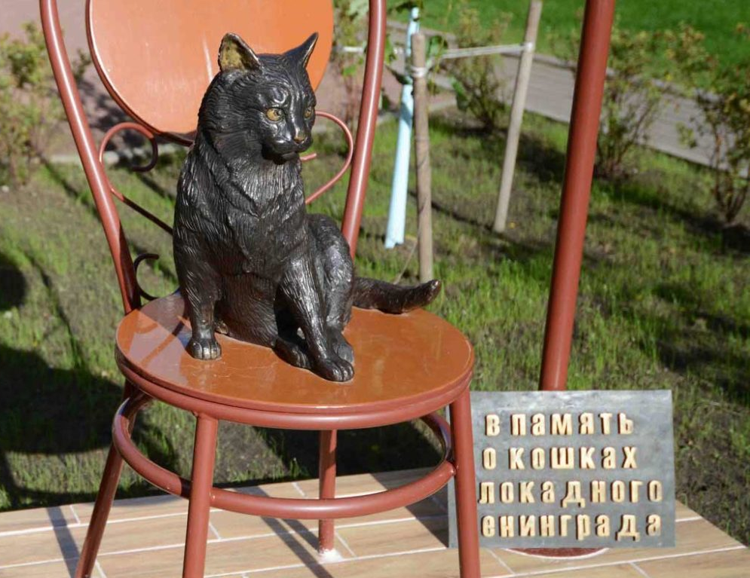
КОШКИ

Slide 21
Тип артиллерийского орудия, предназначенного для навесной стрельбы по укрытым целям
У

Slide 22
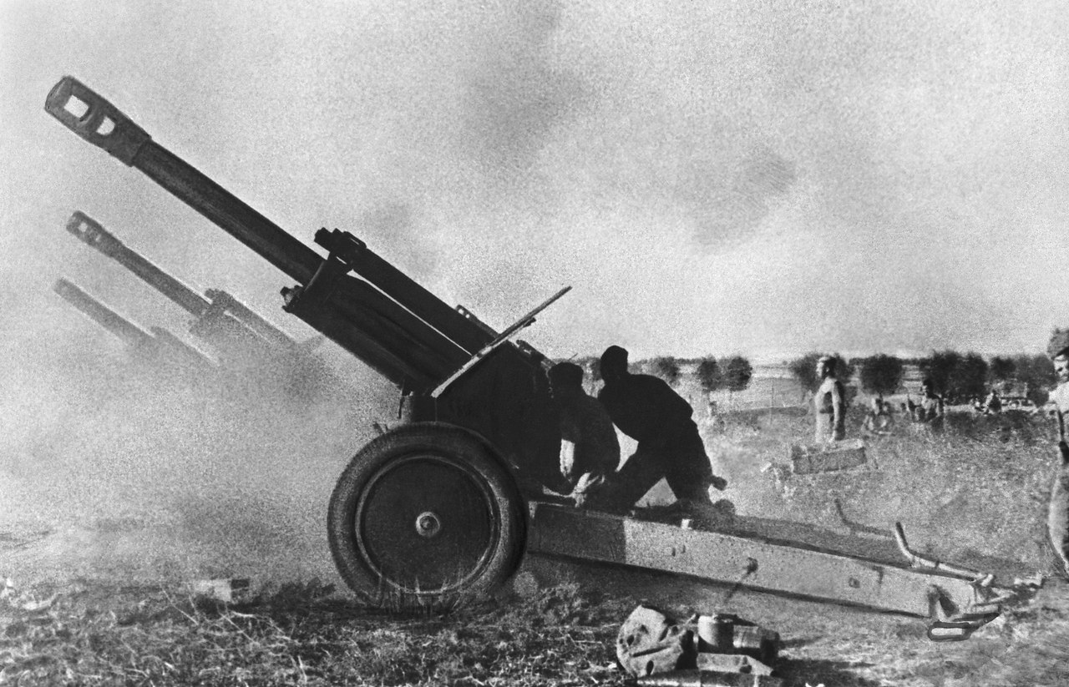
ГАУБИЦА

Slide 23
Мешочек для
хранения табака
Т

Slide 24
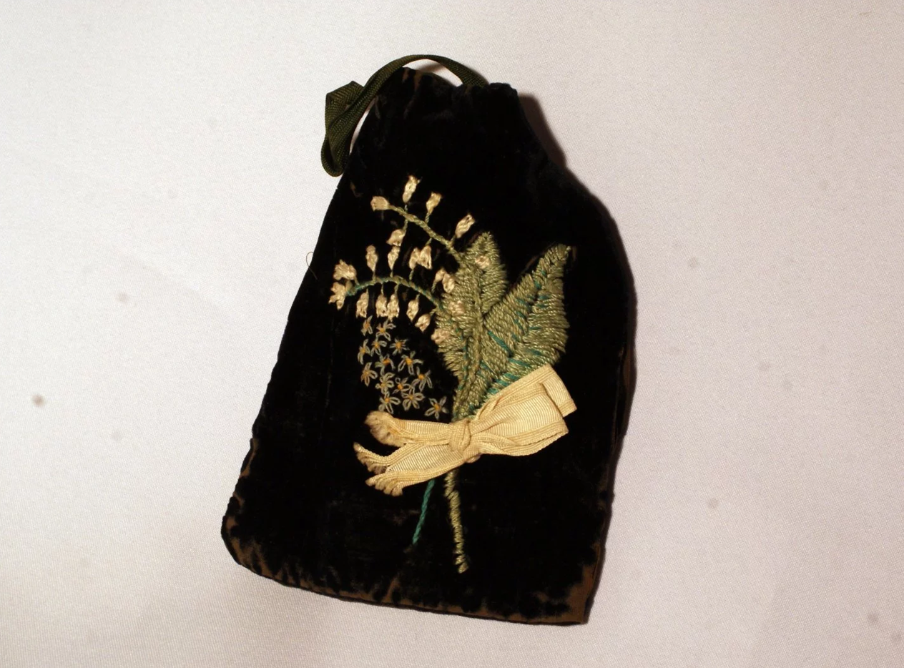
КИСЕТ

Slide 25
Главный документ, который давал право купить продукты по государственным ценам
А

Slide 26
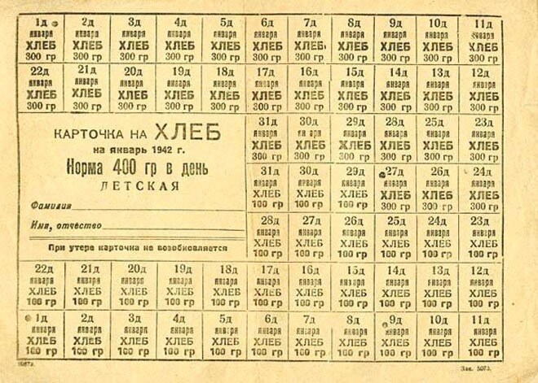
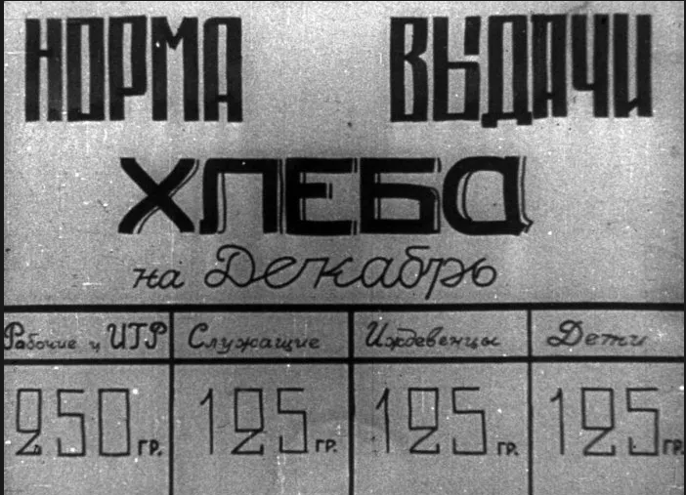
КАРТОЧКА

Slide 27
IlI тур
Вопросы с картинкой

Slide 28
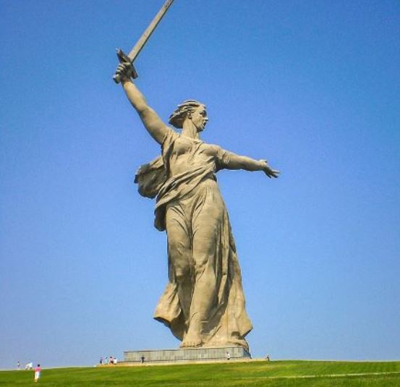

Slide 29
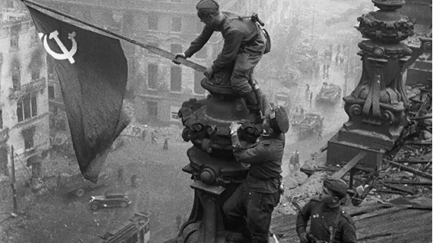

Slide 30
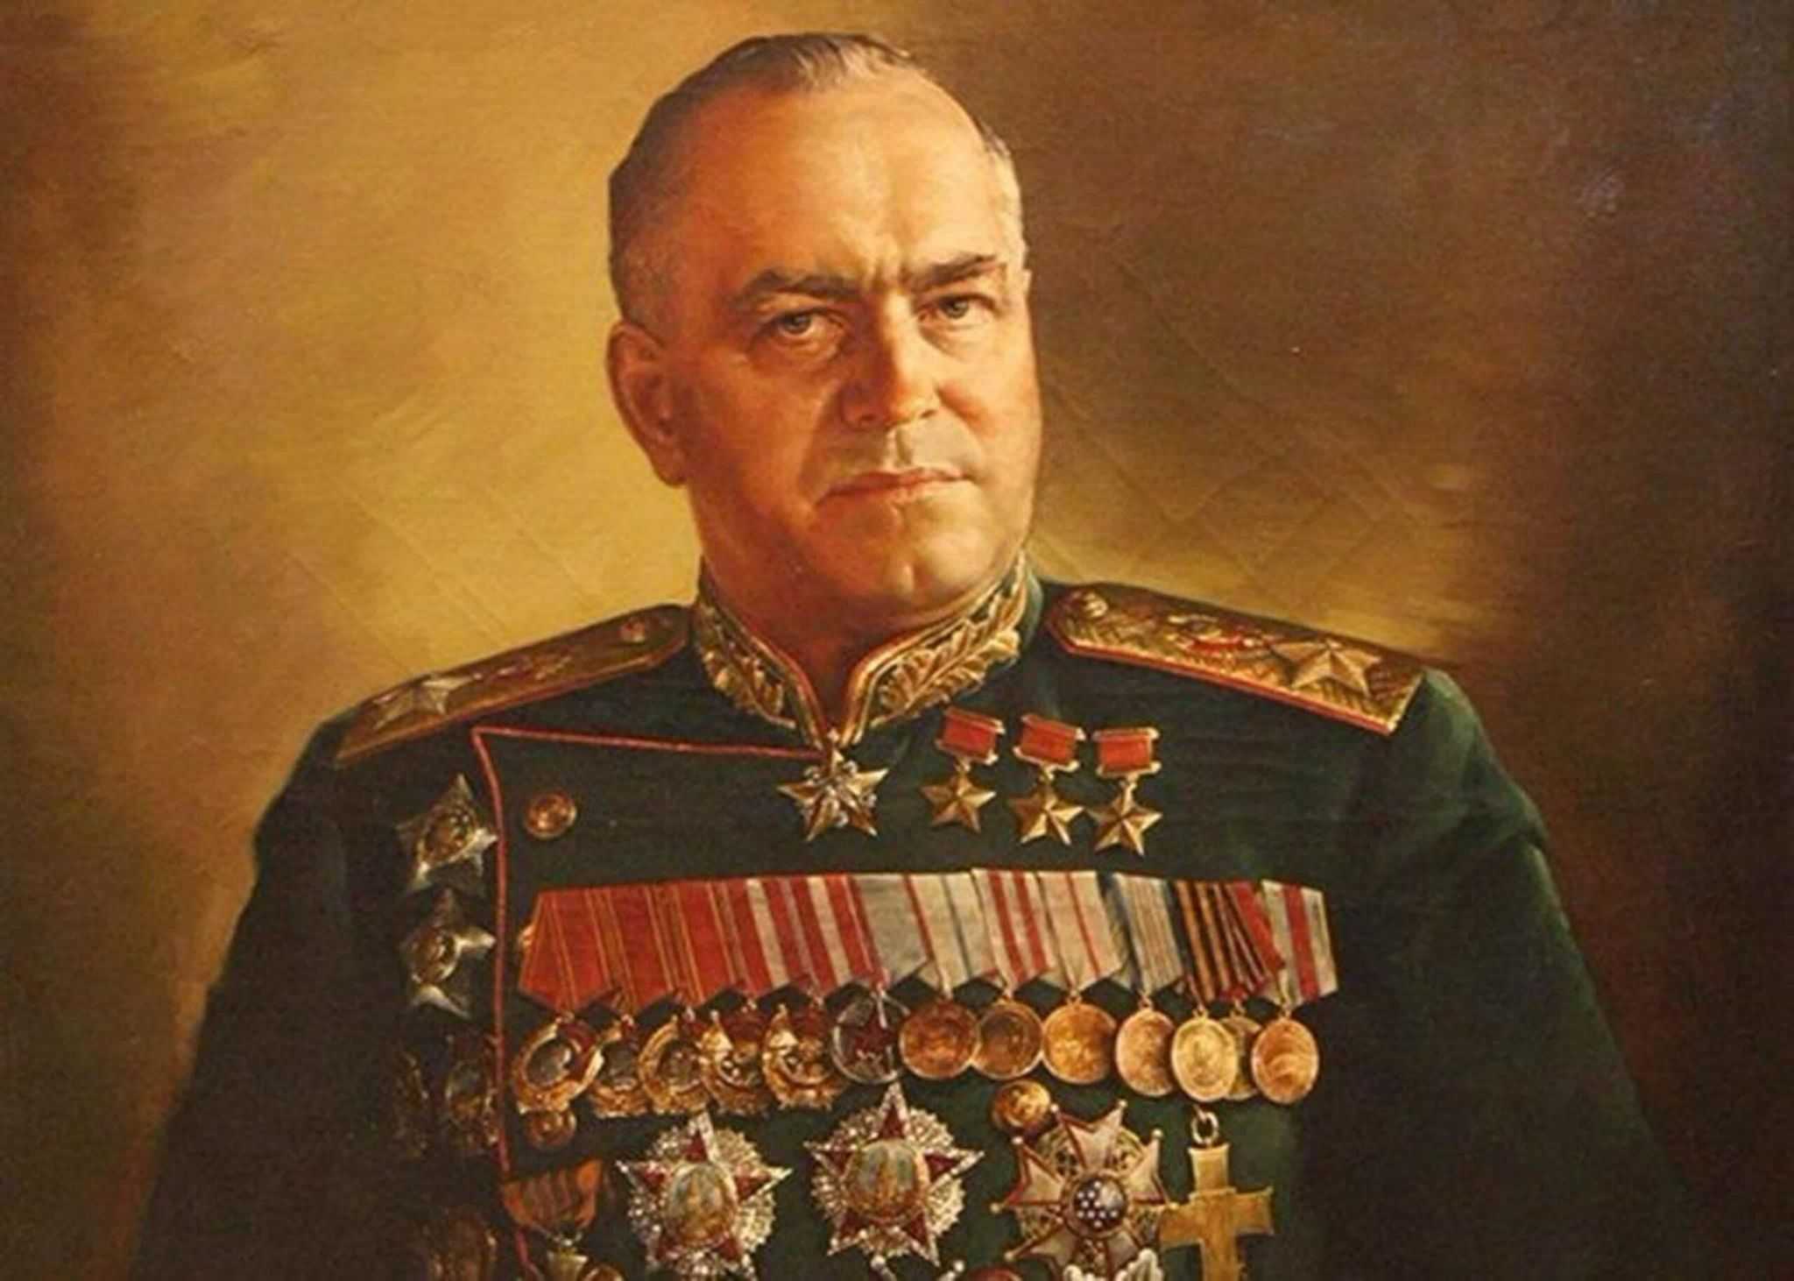

Slide 31
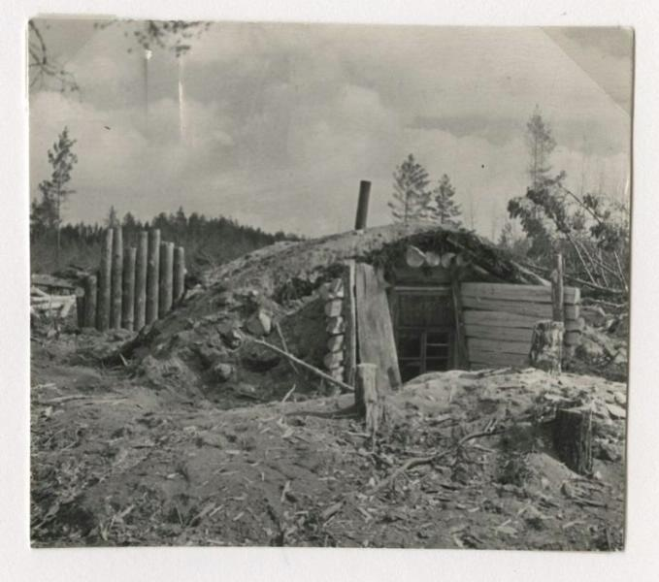

Slide 32
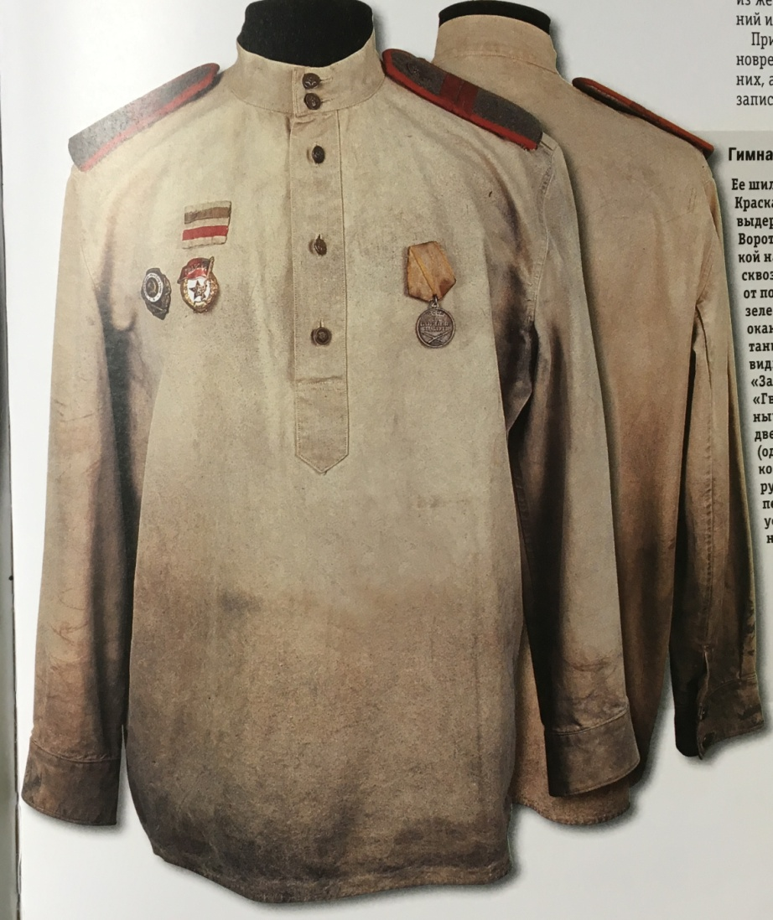

Slide 33
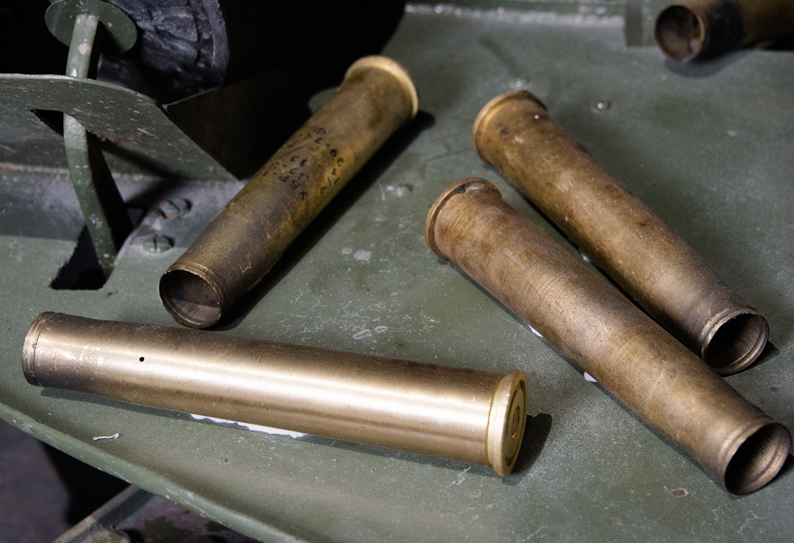

Slide 35
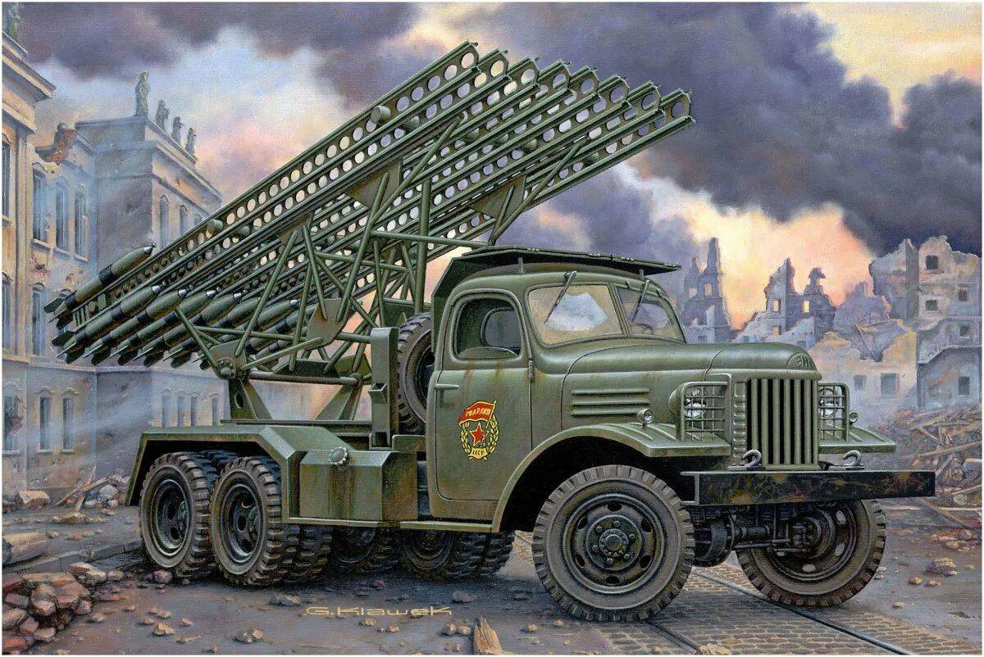

Slide 36
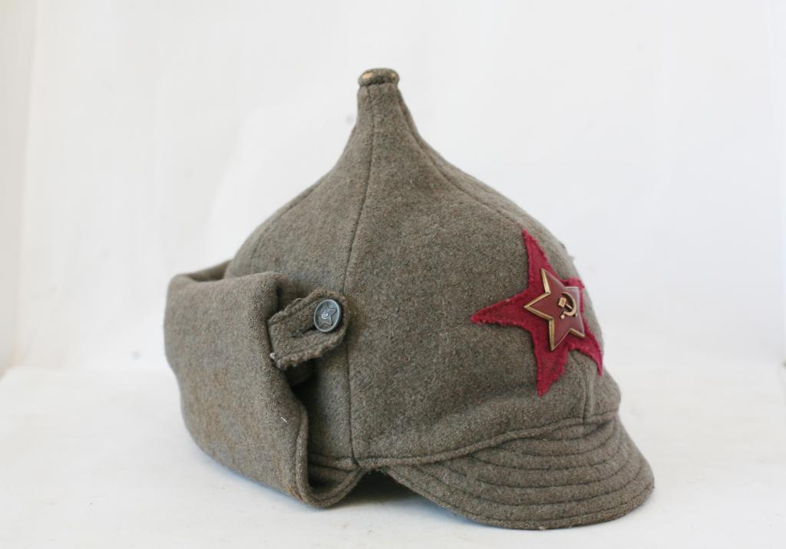

Slide 37
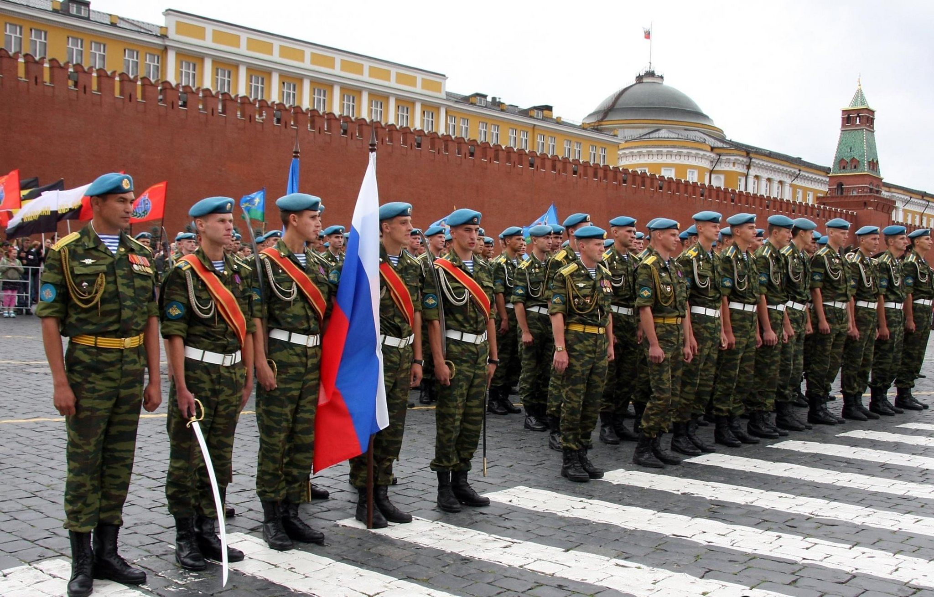

Slide 38
IV тур
Пословицы и поговорки

Slide 39
На фронте быть – Родине…

Slide 40
На фронте быть – Родине служить

Slide 41
Дружно за мир стоять - войне …

Slide 42
Дружно за мир стоять - войне не бывать

Slide 43
Отстал в ученье – в бою…

Slide 44
Отстал в ученье – в бою мученье

Slide 45
Наша страна героями…

Slide 46
Наша страна героями славится

Slide 47
Русский солдат не знает…

Slide 48
Русский солдат не знает преград

Slide 49
Если народ един,
он …

Slide 50
Если народ един,
он непобедим

Slide 51
V тур
«ПАМЯТЬ О ВОЙНЕ ЖИВА»

Slide 52
Константин Симонов – Судьба человека
Алексей Сурков – Василий Теркин
Александр Твардовский – Журавли
Михаил Шолохов – Живые и мертвые
Расул Гамзатов – В землянке

Slide 53
Константин Симонов – Живые и мертвые
Алексей Сурков – В землянке
Александр Твардовский – Василий Теркин
Михаил Шолохов – Судьба человека
Расул Гамзатов – Журавли

Slide 54
«РАВНЕНИЕ НА ПОБЕДУ»

